Slide 1
Activităţi SME FEEDBACK
Întâlnirea Naţională Enterprise Europe Network România
Constanţa 27 iunie 2017
een.ec.europa.eu

Slide 2
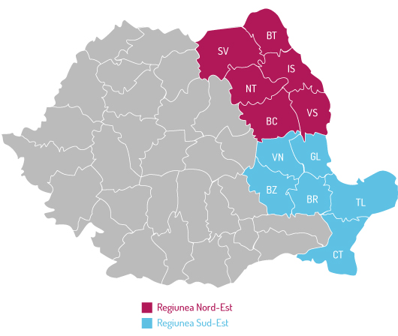
Consorţiul ERBSN (Eastern Romanian Business Support Network) www.enterprise-europe-erbsn.ro
een.ec.europa.eu

Slide 3
SME FEEDBACK
Implicarea IMM-urilor şi a mediului de afaceri în procesul de policy-making, prin colectarea şi transmiterea de feedback către Comisia Europeană, monitorizarea implementării politicilor UE şi a legislației referitoare la piața internă actuală sau în curs de modificare, cu ocazia consultărilor publice europene.
een.ec.europa.eu

Slide 4
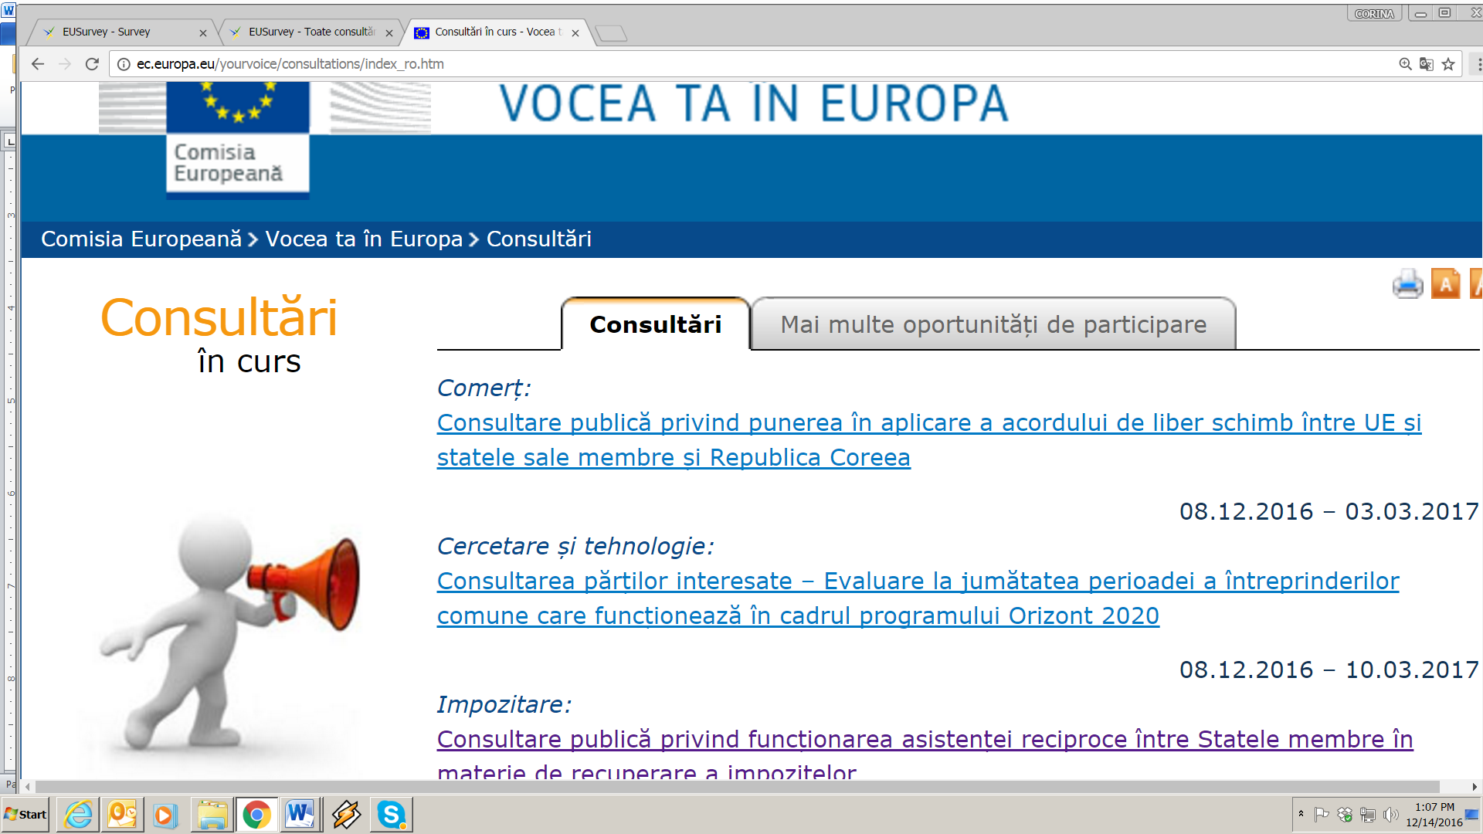
SME FEEDBACK
Organizarea de paneluri de către EEN pentru colectarea unor puncte de vedere la consultări publice deschise de CE
een.ec.europa.eu

Slide 5
SME FEEDBACK
Colectarea problemelor pe care le întâmpină firmele în desfăşurarea activităţilor de afaceri în Piata Internă, care vor fi codificate, traduse şi introduse de EEN în baza de date SME Feedback sau transferate la SOLVIT
Baza de date SME Feedback este gestionată de DG Piața Internă, Industrie, Antreprenoriat și IMM-uri (DG GROWTH).
Accesul la acestă bază se face prin instrumentul EUSurvey al Comisiei Europene:
https://ec.europa.eu/eusurvey/runner/smefeedback
een.ec.europa.eu

Slide 6
SME FEEDBACK
Când poate interveni SOLVIT?
SOLVIT vă poate ajuta în cazul în care:
drepturile dvs. de cetățean european sau de întreprindere cu sediul în UE nu sunt respectate de autoritățile publice din altă țară a UE și
nu ați deschis (încă) o acțiune în instanță, dar ați deschis un apel în contencios administrativ)
SOLVIT http://ec.europa.eu/solvit/index_ro.htm
een.ec.europa.eu

Slide 7
SME FEEDBACK
Probleme apărute în activițătile SME FEEDBACK ale EEN:
Paneluri puţine deschise pentru EEN şi doar pentru subiecte de nişă
Lipsa de interes a firmelor din România de a participa la aceste paneluri şi de a folosi această modalitate de a transmite feedback despre activitatea proprie şi problemele cu care se confruntă
een.ec.europa.eu

Slide 8
SME FEEDBACK
România a transmis 1.859 de răspunsuri în cadrul consultării publice privind modernizarea și simplificarea Politicii Agricole Comune (PAC) lansate de Comisia Europeană (CE), ceea ce reprezintă doar 0,58% din totalul răspunsurilor primite din partea statelor membre, potrivit datelor publicate pe site-ul Executivului European..
În cele trei luni în care s-a desfășurat consultarea publică, respectiv 2 februarie - 2 mai 2017, Comisia Europeană a primit 322.912 de contribuții online din toate statele membre ale Uniunii Europene, iar dintre acestea, au fost depuse 1.417 de documente de poziție.
În topul țărilor care și-au exprimat poziția față de reformarea PAC, de departe Germania ocupă prima poziție cu 147.142 de contribuții, respectiv 45,57% din totalul răspunsurilor primite de Comisie, fiind urmată de Franța, la o distanță semnificativă, cu 40.390 de contribuții, adică 12,51% din total. Următoarea clasată este Italia cu 38.425 de răspunsuri (11,90%).
Polonia – 5.872 (1,82%), Ungaria – 3.698 (1,15%) și Cehia — 3.356 (1,04%)
een.ec.europa.eu

Slide 9
Contact: Enterprise Europe Network Constanta
Camera de Comert, Industrie, Navigatie si Agricultura Constanta
Str. Alexandru Lapusneanu nr. 185A, biroul 11
Tel: 0241 - 550960
Fax: 0241 - 619454
E-mail: een@ccina.ro
een.ec.europa.eu

